Slide 1
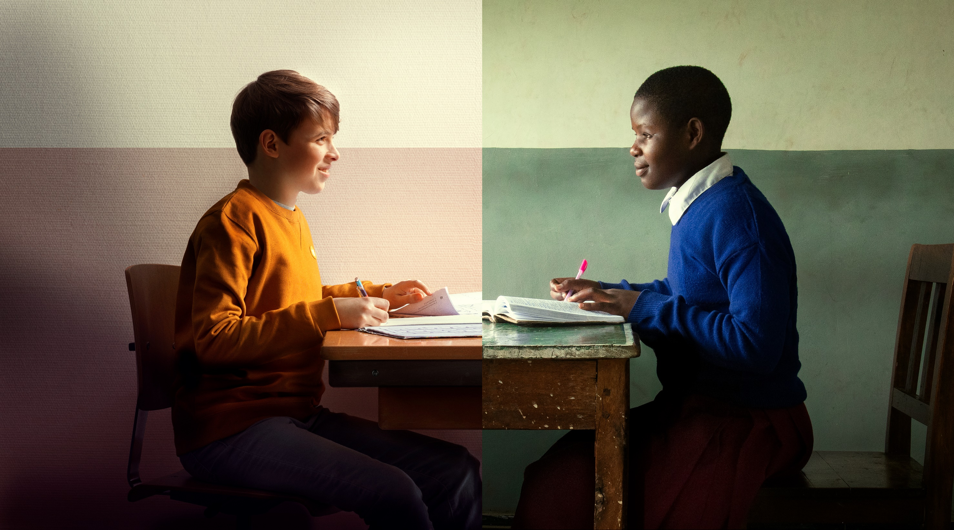


„Unsere Zukunft
bilden wir gemeinsam“

Slide 2
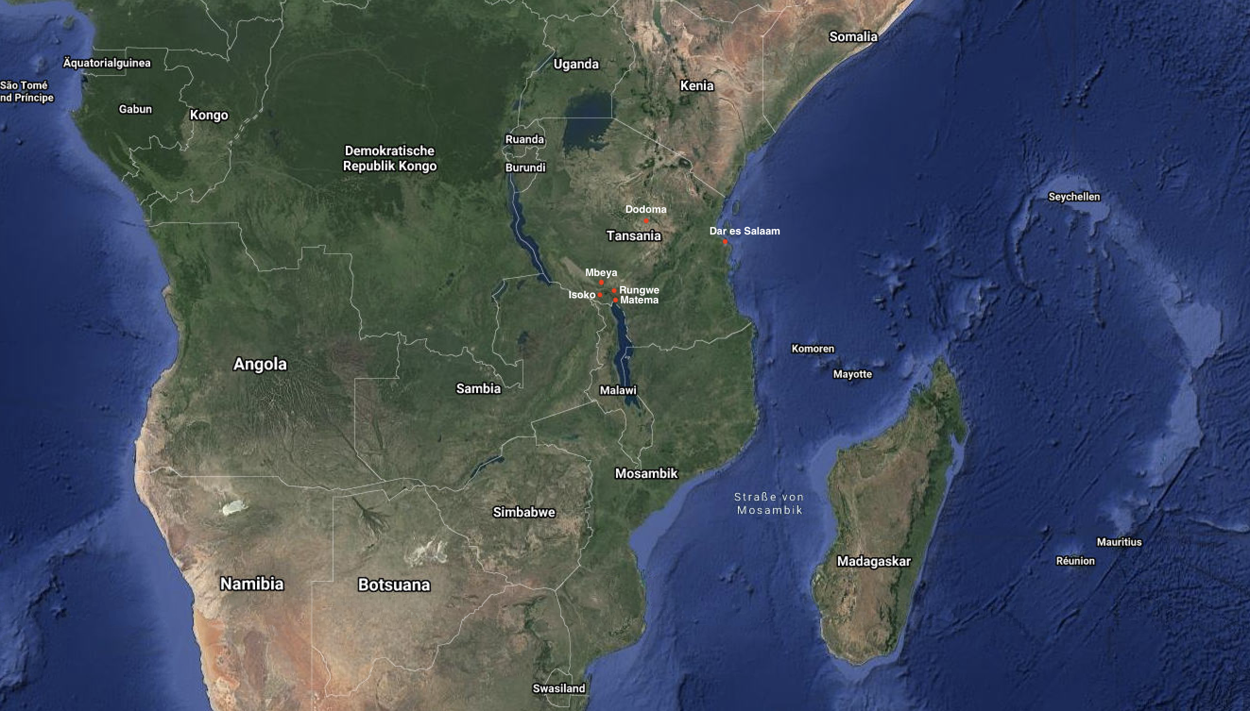

Friedliches Land mit starkem Bevölkerungswachstum
Präsidialdemokratie, offiziell Mehrparteienstaat
problematische Menschenrechtslage
ca. 60 Millionen Einwohner
75% der Bevölkerung unter 25 Jahre (CH: ca. 20 %)
Tansania
Notes:
Tansania: 60 Millionen Einwohner*innen, darunter leiden 13 Millionen an extremer Armut. Darunter leider vor allem Kinder und Jugendliche, da ihnen der Zugang zu Bildung oft versperrt ist. Besonders benachteiligt sind die mehr als eine Million tansanische Kinder, die ohne Eltern aufwachsen. Das HI-Virus ist in Tansania stark verbreitet, rund 24’000 Menschen sterben jährlich wegen Aids. Die elternlosen Kinder finden sich oft in einer prekären Situation wieder und erleben Stigmatisierung und Diskriminierung.

Slide 3
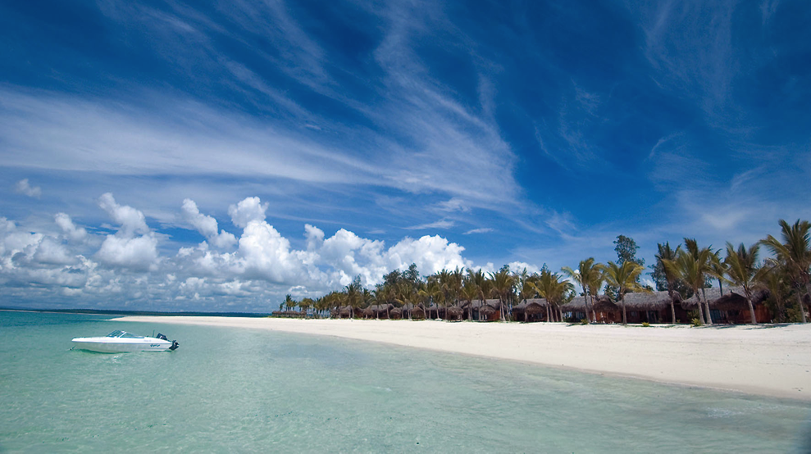
Sansibar

Slide 4
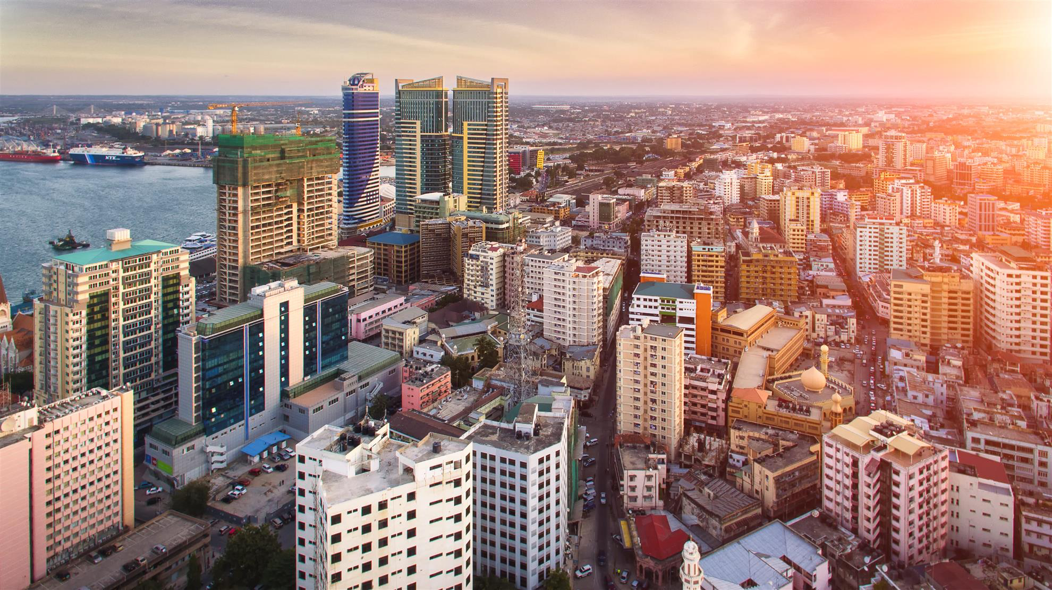
Dar es Salaam

Slide 5
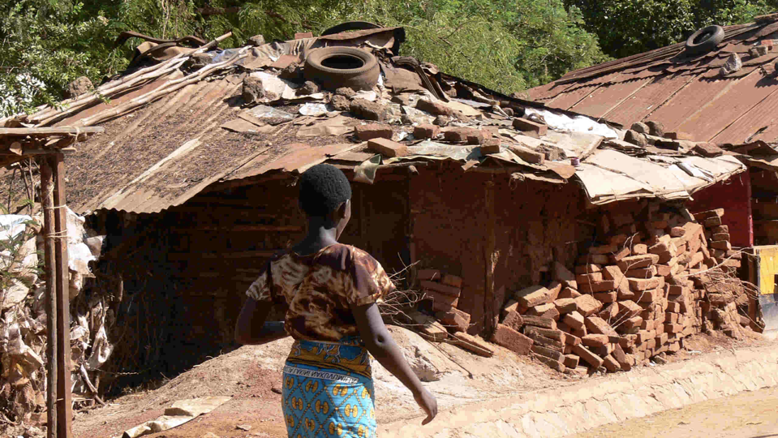
Am Stadtrand

Slide 6
Weite Landesteile kaum erreichbar

Slide 7



Entwicklungsbericht der UN
 | Schweiz | Tansania
Rang | 2. | 154.
Lebenserwartung | 83.5 Jahre | 66 Jahre (2000: 50 Jahre)
Durchschnittsalter | 42.2 Jahre | 17.3 Jahre
Zugang zu sauberem Trinkwasser | 100% | 50.1% (auf dem Land: 9%)
Zugang zu Strom | 100% | 16.9%
Verhältnis Lehrer-Schüler Primarschule | 1:10 | 1:43
Schulbesuch | 13.4 Jahre | 5.8 Jahre (2000: 4.2 Jahre)
Bewohner in Städten | 73.8% | 33%
Pro-Kopf-Einkommen | 57.625 USD | 2.655 USD (2000: 1.400 USD)

Slide 8
Die Herrnhuter Brüdergemeine
(Moravian Church) in Tansania
Notes:
Eine verlässliche Stütze ist die Herrnhuter Brüdergemeine, deren Südprovinz und Südwestprovinz seit Jahrzehnten Partnerkirchen von Mission 21 sind. Sie unterstützen Waisenkinder in der Stadt Mbeya sowie in der teils schwer zugänglichen ländlichen Umgebung von Rungwe, Matema und Isoko. Rund 650 benachteiligte Kinder und Jugendliche können dadurch zur Schule, erhalten Schulmaterial und Uniformen und die nötigen Schulgebühren für Sekundar- und Berufsschulen. Die Waisen werden krankenversichert und regelmässig medizinisch und psychosozial betreut.

Slide 9
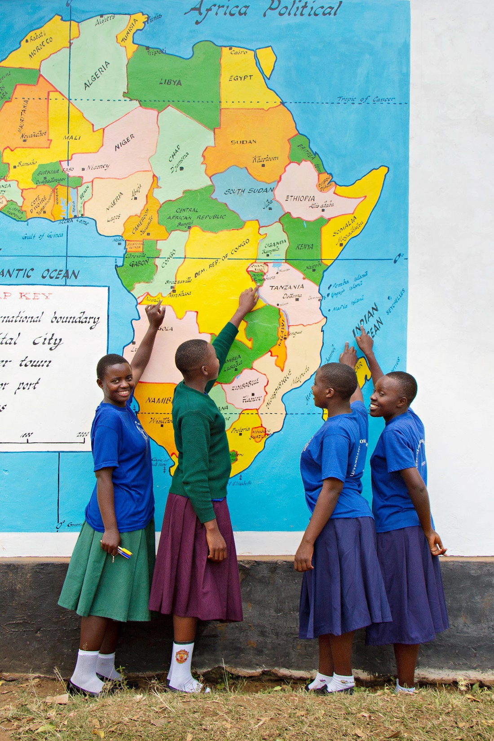
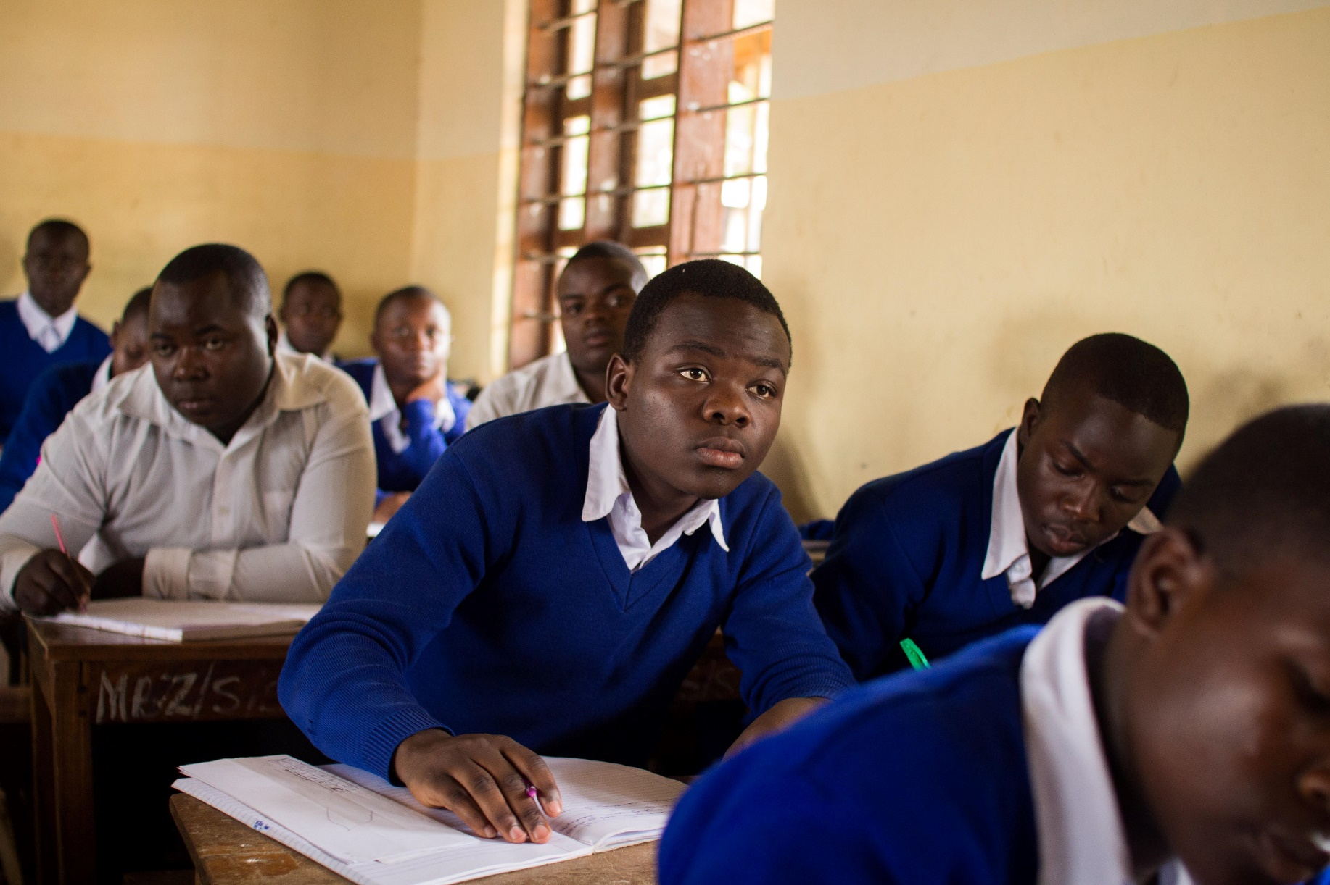
Das Nsalaga-Waisenzentrum

Slide 10
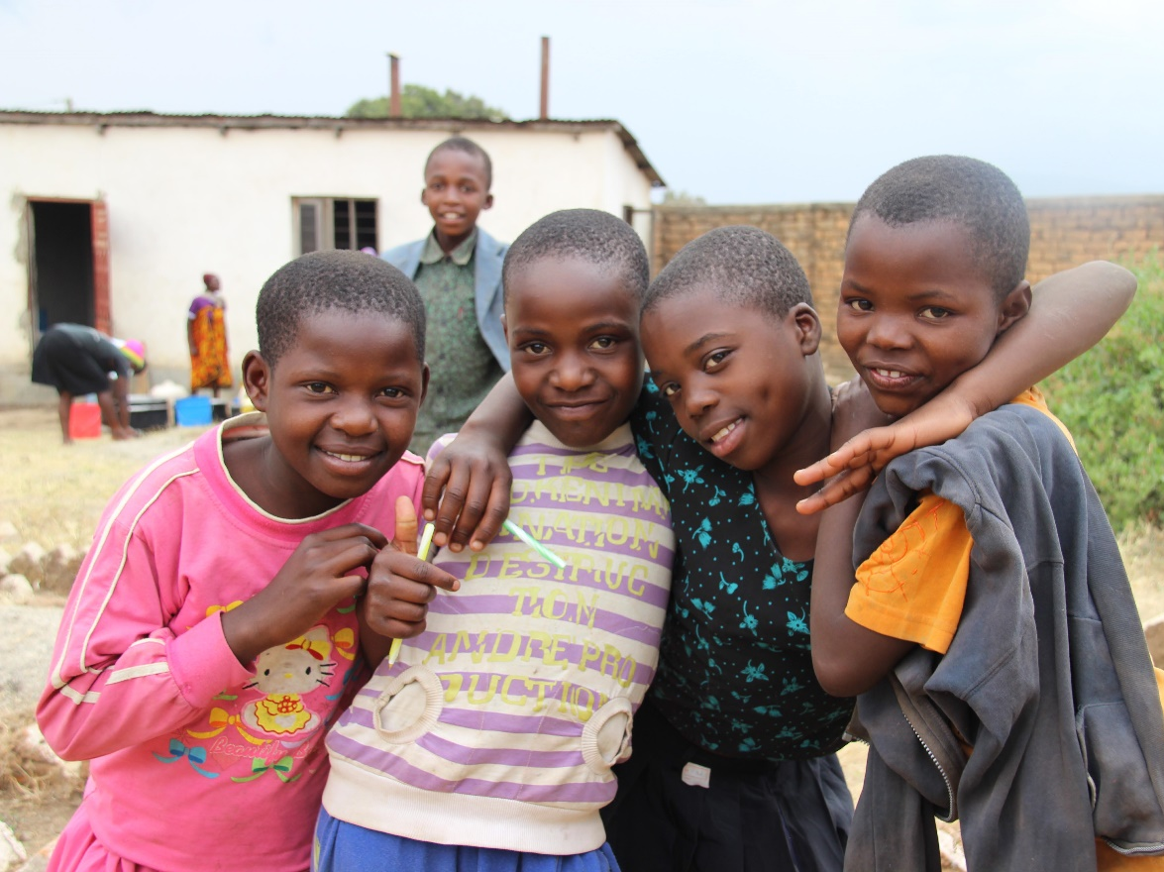
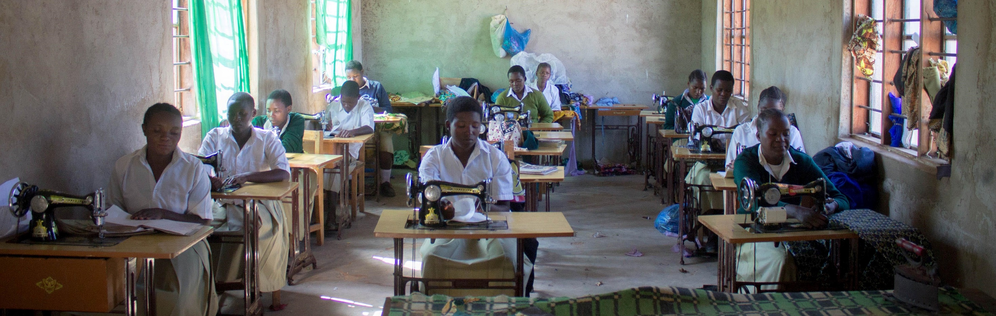
Das Nsalaga-Waisenzentrum
Eine Heimat für Kinder
Berufsausbildung für Jugendliche

Slide 11
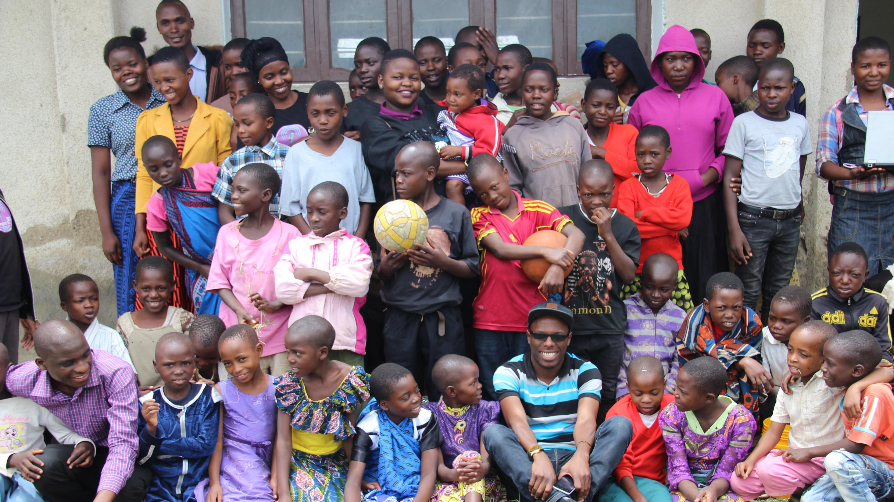

Slide 12
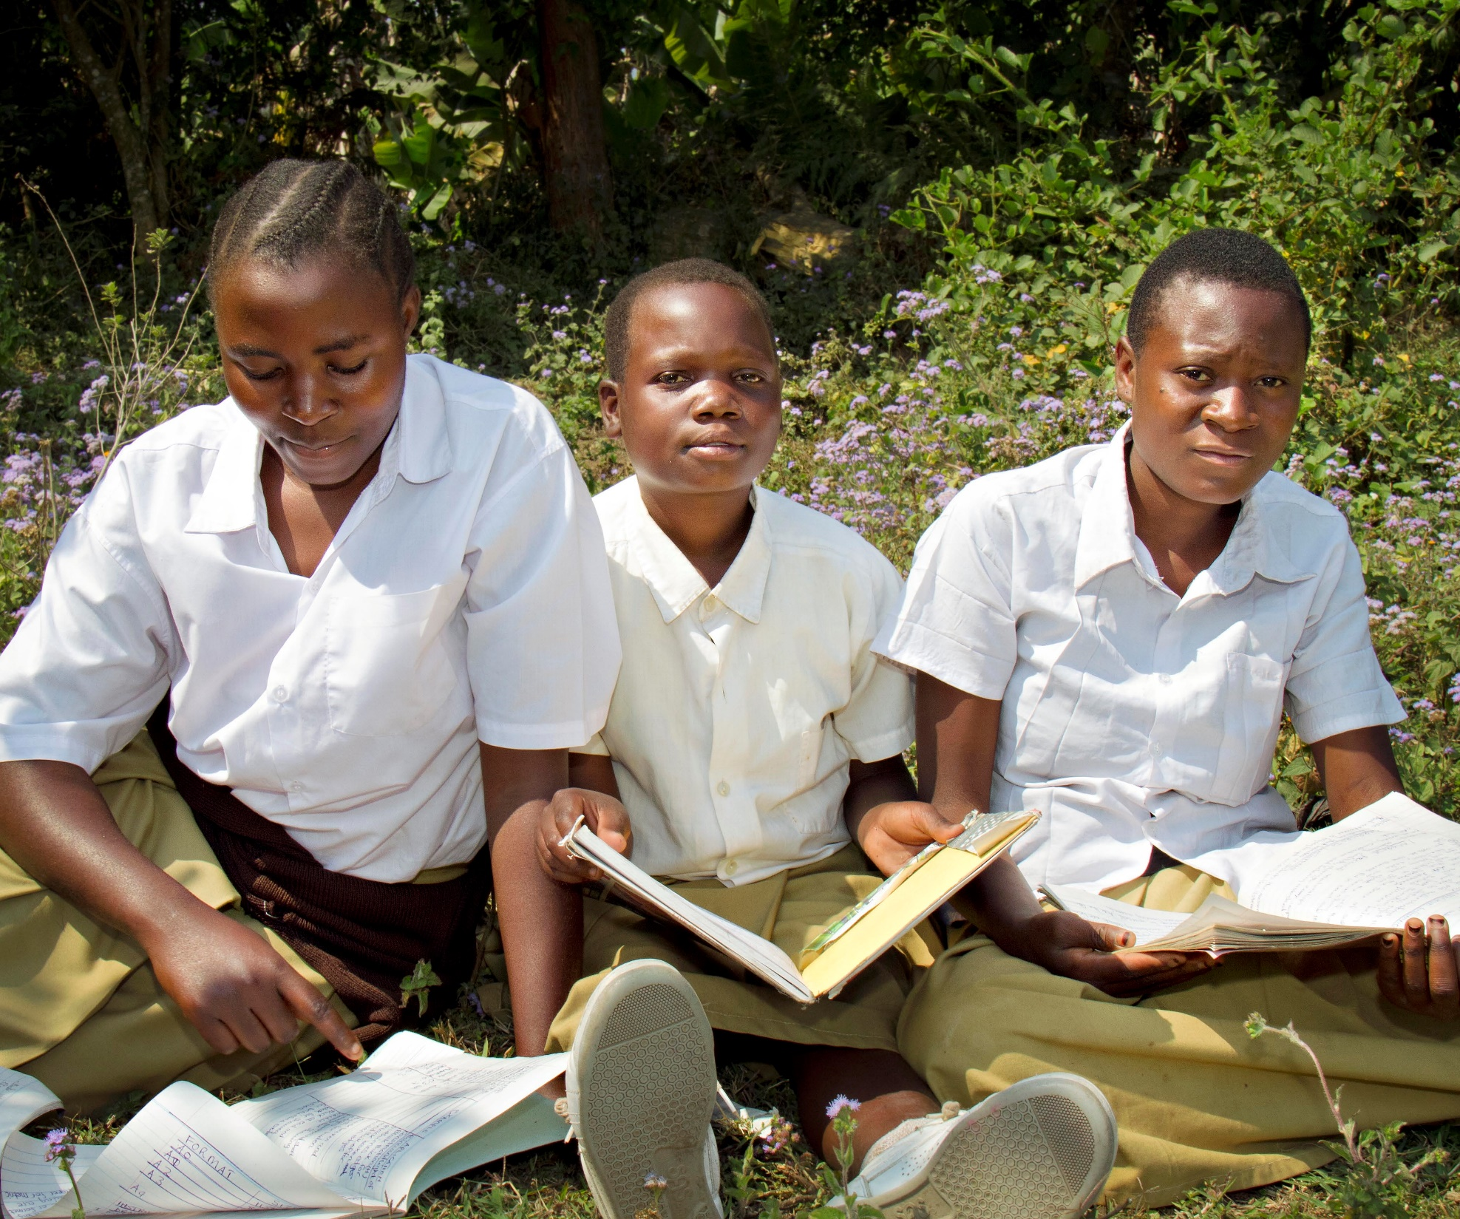
Zum Beispiel
Tumaini Mwapula
Notes:
Tumaini Mwapula
Weil unsere Familie arm war, konnte ich leider nicht zur Schule gehen wie andere Kinder. Als ich 13 Jahre alt war, starb mein Vater. Bis heute weiss ich nicht woran, aber ich vermute, es war Aids. Weil meine Mutter nicht wusste, wie sie mich allein ernähren sollte, schickte sie mich zum Nsalaga-Waisenhaus der Moravian Church. Dort wurde ich zum Glück aufgenommen, Gott sei Dank. Obwohl ich schon so alt war und noch nicht lesen und schreiben konnte, durfte ich nun in die Schule gehen. Ich liebte es so sehr, etwas zu lernen, dass ich in einem Jahr den Stoff der ersten vier Schuljahre nachholte und die Prüfung bestand. Ich konnte dann sogar in die High School gehen, vier Jahre lang. Leider durfte ich die beiden Abschlussklassen nicht mehr besuchen. So bewarb ich mich für einen Krankenpflegekurs und liess mich drei Jahre lang zur Krankenschwester ausbilden.
Obwohl meine Abschlussnoten gut waren, habe ich leider keine Stelle in einem staatlichen Spital bekommen. Aber an einer Privatklinik in Chunya hat es geklappt. Dort arbeite ich nun seit ein paar Jahren und habe ein kleines, aber immerhin regelmässiges Einkommen. Besonders stolz bin, dass ich ein kleines Haus mieten konnte. Ich habe meine Mutter hierher geholt und versorge sie nun, weil sie oft krank ist.

Slide 13
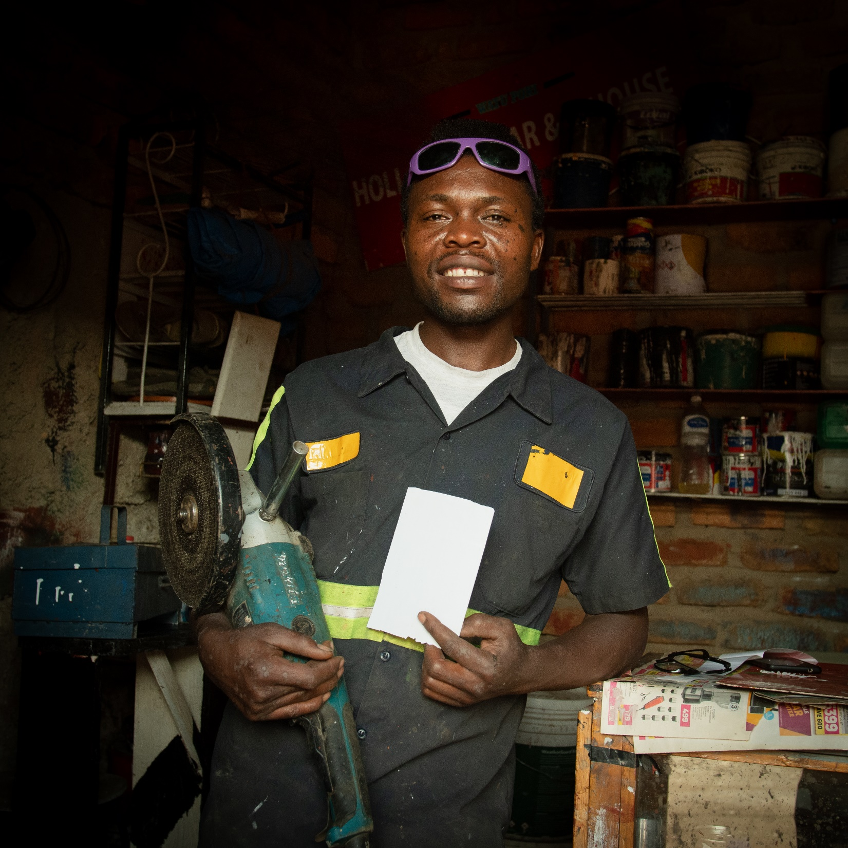
Zum Beispiel
Furaha Mwawa
Notes:
Furaha Mwawa
Ich war acht Jahre alt, als meine beiden Eltern kurz nacheinander starben. Drei Jahre lebte ich bei einer Tante, doch weil sie so wenig Geld hatte, war ich nur eine Last für sie. Es schien keinen Ausweg aus der Armut zu geben. Doch dann wurde ich im Nsalaga-Zentrum aufgenommen. Das war mein grosses Glück, denn so konnte ich auf die High School gehen und danach eine Mechanikerausbildung machen. Und die Leute im Zentrum haben uns die Liebe gegeben, die uns fehlte.
Bis ich auf eigenen Beinen stand, war es noch ein längerer Weg. Erst musste ich schweissen lernen, um in einem Betrieb Arbeit zu finden und im Lauf der Jahre Geld anzusparen. Doch dann war es soweit: Ich konnte meine eigene Mechaniker-Werkstatt eröffnen, wo ich nun selbst Jugendliche ausbilde. Regelmässig gehe ich zum Nsalaga-Zentrum zurück, das mir so geholfen hat. Ich unterrichte die Waisenkinder und Jugendlichen dort zum Beispiel im Stoff-Färben. Und ich sage zu ihnen: «Ihr müsst unbedingt lernen, unternehmerisch zu denken!»

Slide 14
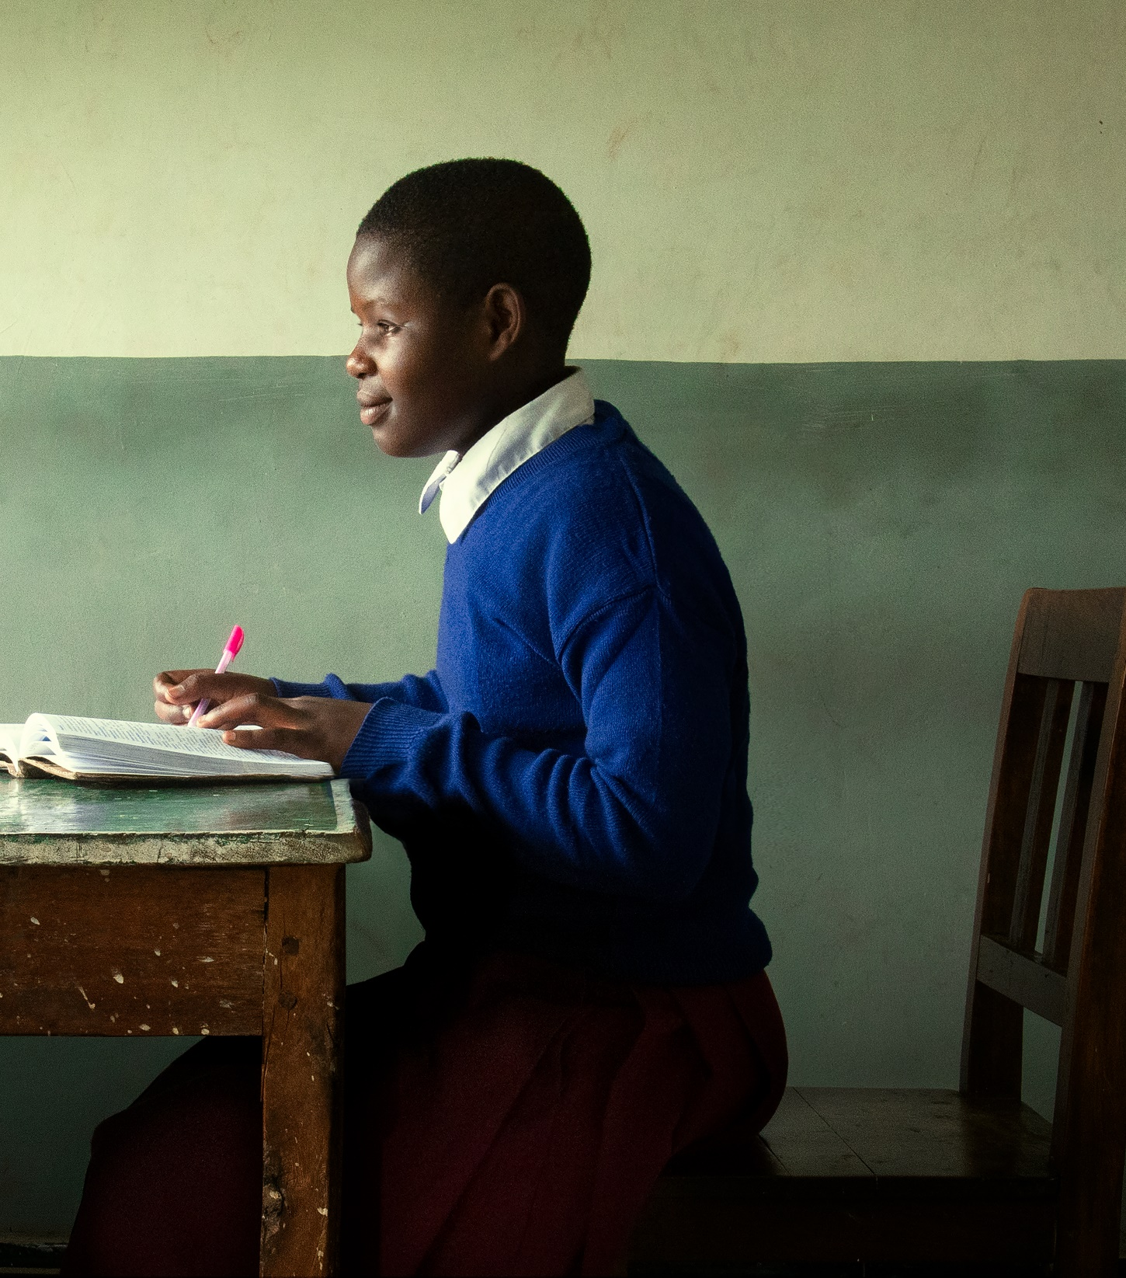
Zum Beispiel
Irene Mwalongo

Slide 15
„Unsere Zukunft
bilden wir gemeinsam“

Slide 16

Danke für Ihre Aufmerksamkeit

